Slide 1
INPROCESSING
MISURE DI FORCE PROTECTION TF-I
IL FORCE PROTECTION OFFICER
Ten. g. (gua.) RN Enrico GIANGRANDE

Slide 2
INPROCESSING
RIFERIMENTI NORMATIVI
D.Lgs 81/08 - TESTO UNICO SULLA SICUREZZA;
SOP 314: “PROCEDURE DA ADOTTARE IN CASO DI ALLARME INTRUSIONE”;
MANUALE USO E MANUTENZIONE PCU.

Slide 3
AGENDA
MISURE DI FP PRESENTI IN BASE
DISLOCAZIONE RICOVERI PER PERSONALE
GENERALITA’ SUI PCU
PROCEDURE IN CASO DI ALLARME
CENNI SU MANUTENZIONE/CHECK LIST
PROTEZIONE DEI PCU

Slide 4
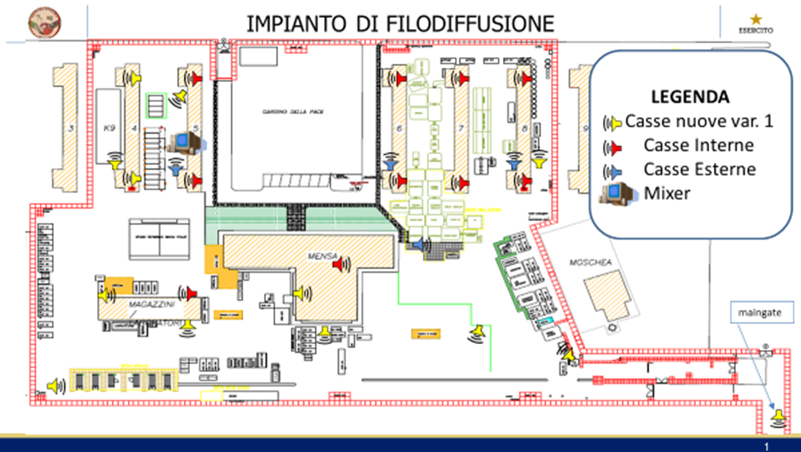
MISURE DI FP PRESENTI IN BASE

Slide 5
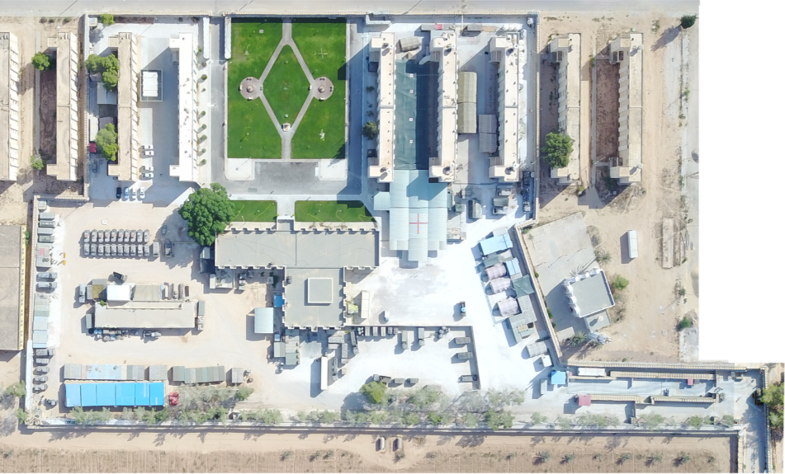
PROTECTED CONTAINERISED UNIT (PCU)
40 Pax
CAPACITA’ DI RICOVERO
165 PAX BUNKER + 50 PAX PCU
TOT. 215 PAX
1
Bunker
AS
AS
AS
ALLOGGI – PAL. 5
T-WALL
PALESTRA
ALLOGGI – PAL. 8
ALLOGGI – PAL. 6
ALLOGGI – PAL. 7
TOC
ROLE 1
AS
PR
AS
AS
90 Pax
A6
BEACH
VOLLEY
MENSA
35 Pax
PR
PCU «C»
PCU «D»
4B
Bunker
OFFICINA
4A
Bunker
Bunker
3
CORRIDOIO
AG
CSI
MG
25 Pax
25 Pax
LEGENDA: ALTANA NON PRESIDIATA BUNKER ALPHA GATE PUNTO DI RACCOLTA PROTECTED CONTAINER UNIT
AREA SICURA C/O VANO SCALA CENTRALE DI CONTROLLO MAIN GATE PIANO TERRA PALAZZINE SICUREZZA DELLE INSTALLAZIONI
Bunker
AG
PR
PCU
AS
CSI
MG

Slide 6
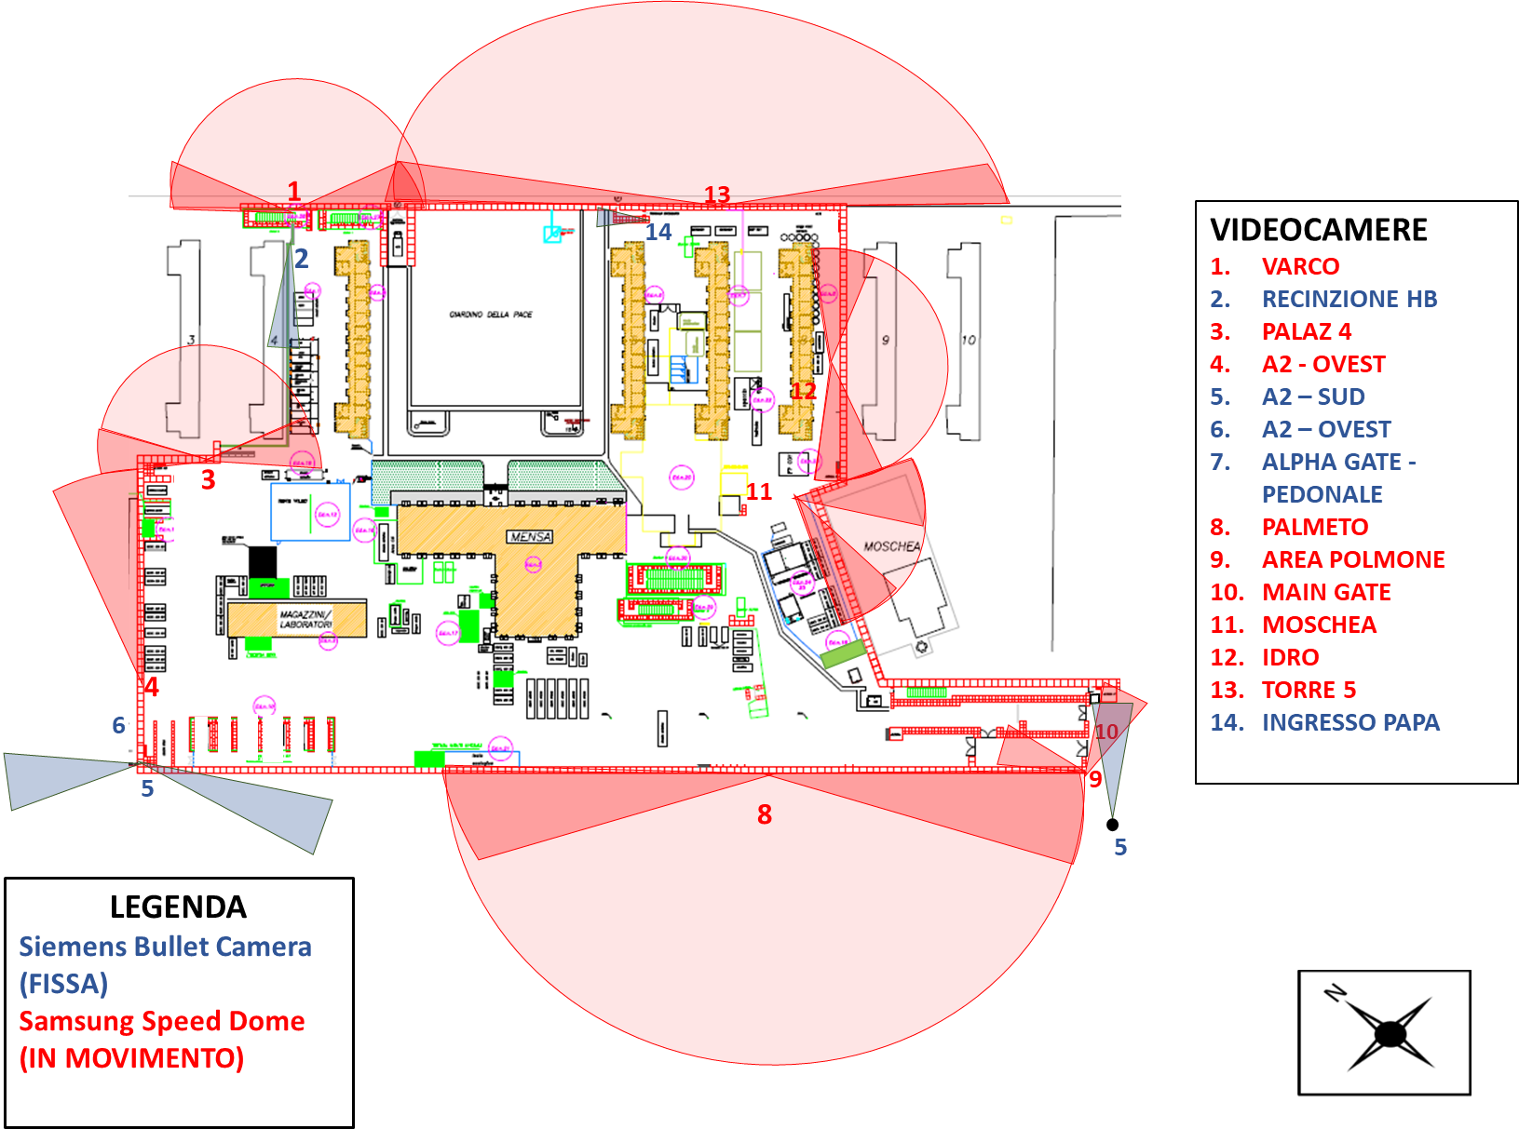
MISURE DI FP PRESENTI IN BASE

Slide 7
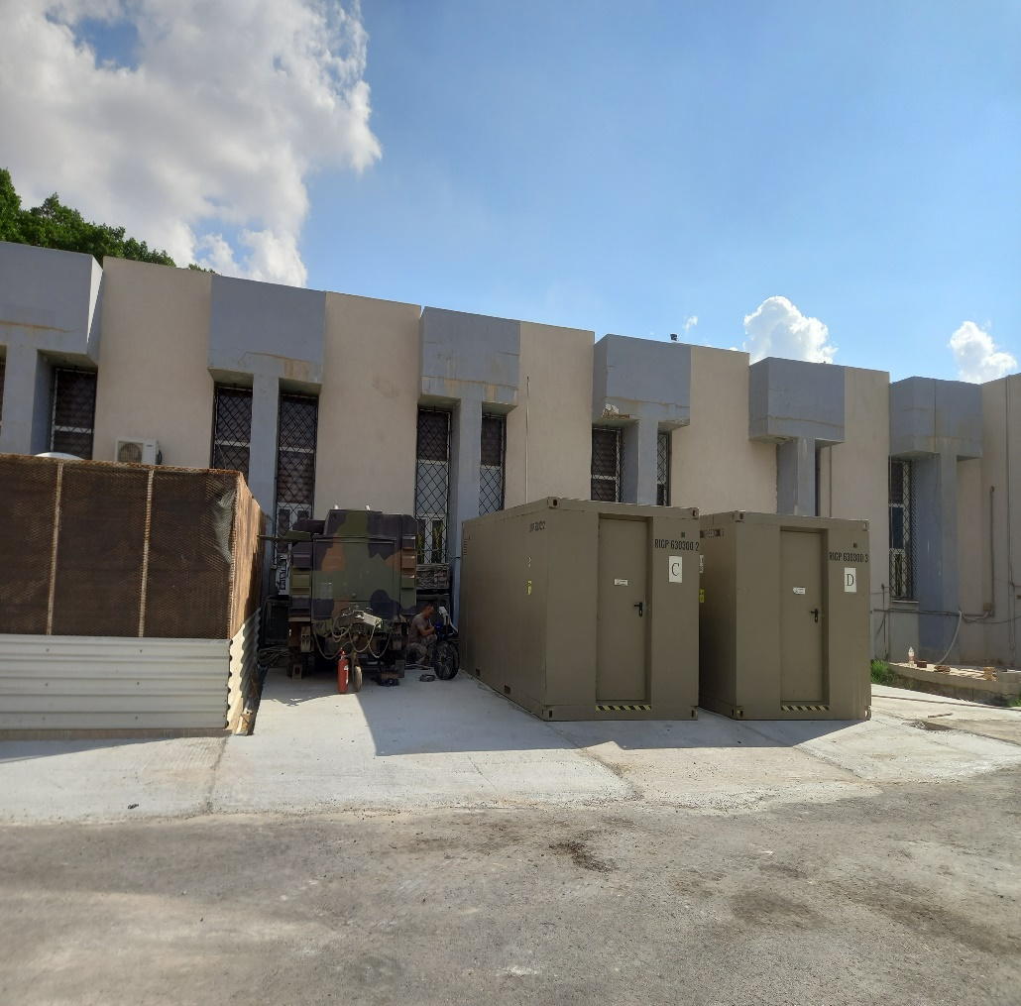
PROTECTED CONTAINERISED UNIT (PCU)
GENERALITA’
BLINDATURA : LASTRA DI ACCIAIO DA 6mm;
PROTEZIONE BALISTICA :
CALIBRO 7,62x51 mm ;
CARICA 1,5kg TNT;
PESO PCU: 10.500 Kg;
EURO: 110.000 cad;
AUTONOMIA : VIVERI E GASOLIO PER 4 gg;
CAPIENZA : 25 PAX;
KIT RETROFIT : PER OTTIMIZZARE L’ESPULSIONE DEI FUMI PROVENIENTI DA G.E.
LE PARETI OFFRONO UNA RESISTENZA ALLE FIAMME LIBERE PER UN TEMPO MAX DI 120 MINUTI;
SUPPORTA N.1 ANTENNA PER RADIO SATELLITARE THURAYA (RADIO NON IN DOTAZIONE).

Slide 8
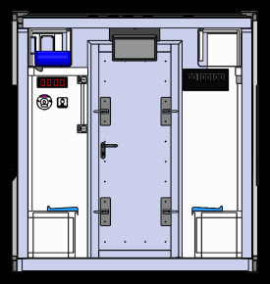
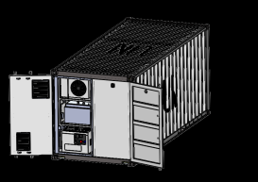
PROTECTED CONTAINERISED UNIT (PCU)
GENERALITA’
ACCESSO AI PCU
IN CASO DI ALLARME L’ ACCESSO AL PCU AVVIENE TRAMITE IL SOLO PORTELLONE ANTERIORE;
IL PORTELLONE ANTERIORE E’ PROVVISTO DI 4 CHIUSURE A CHIAVISTELLO PER GARANTIRE, UNA VOLTA ALL’ INTERNO, UNA CHIUSURA ERMETICA (NON SI NECESSITA DI ALCUNA CHIAVE PER SERRATURA);
I PORTELLONI POSTERIORI SONO DEDICATI ESCLUSIVAMENTE AI VANI TECNICI E NON COMUNICANO CON L’ INTERNO DEL PCU;
L’ INGRESSO AI PCU DURANTE LE NORMALI ATTIVITA’ E’ CONSENTITO SOLTANTO AL PERSONALE AUTORIZZATO E AI MANUTENTORI DELLA TF-I (VDS SOP 314 “PROCEDURE DA ADOTTARE IN CASO DI ALLARME INTRUSIONE”;)

Slide 9
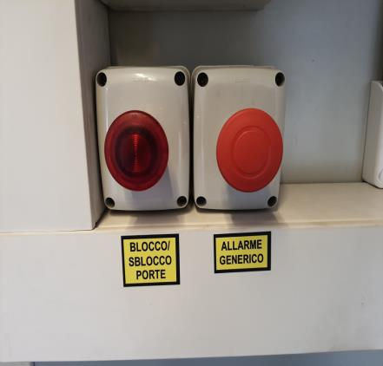
PROTECTED CONTAINERISED UNIT (PCU)
PULSANTE BLOCCO PORTE POSTERIORI
PIGIANDO QUESTO PULSANTE SI BLOCCANO/SBLOCCANO I PORTELLONI POSTERIORI DEL VANO TECNICO;
AD ESIGENZA TERMINATA NON CERCARE DI APRIRE I PORTELLONI POSTERIORI SENZA AVER PRIMA AGITO SUL PULSANTE SBLOCCO PORTE. IL RISCHIO E’ QUELLO DI DEFORMARE I VINCOLI BLOCCANDO PERMANENTEMENTE I PORTELLONI.
PULSANTE ALLARME GENERICO
PIGIARE PER ATTIVARE L’ ALLARME SONORO;
SBLOCCARE RUOTANDO IN SENSO ANTIORARIO.

Slide 10
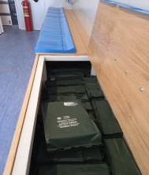
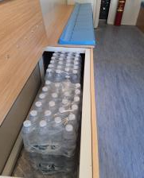
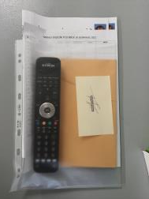
PROTECTED CONTAINERISED UNIT (PCU)
GENERALITA’
ALL’ INTERNO DI OGNI PCU SONO PRESENTI:
N. 2 FILE DI PANCHE CON SOTTO VANO AL CUI INTERNO SONO STOCCATE LE DOS DI :
ACQUA;
RAZIONI K;
N.1 PLICO CONTENENTE :
ELENCO PERSONALE PRESENTE IN BASE;
INDICAZIONI PER L’ UTILIZZO DEI PCU IN CASO DI EMERGENZA;
TABELLA MANUTENZIONI MESE CORRENTE;
TELECOMANDO CRONOMETRO E RELATIVO MANUALE.

Slide 11
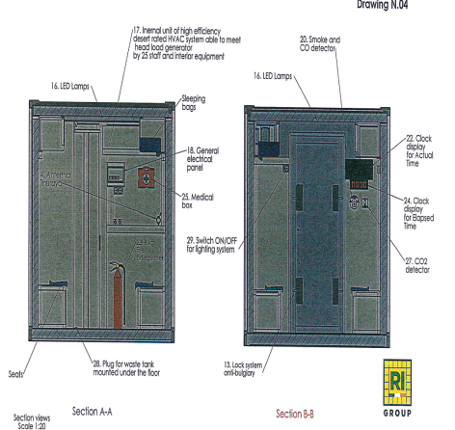
PROTECTED CONTAINERISED UNIT (PCU)
ALL’ INTERNO DI OGNI PCU E’ PREDISPOSTO :
N.1 SISTEMA FILTRAGGIO ARIA CBRN ‘CASTELLEX’;
N.1 RILEVATORE DI ANIDRIDE CARBONICA (CO₂ );
N.1 RILEVATORE DI MONOSSIDO DI CARBONIO (CO);
N.1 GRUPPO CONTINUITA’ - UPS DA 3000W
N.1 ATS- AUTOMATIC TRANSFER SWITCH
N.1 SISTEMA TELECAMERE X4;
N.1 OROLOGIO DIGITALE, N.2 PRESE USB DA 5V;
N.1 CRONOMETRO DIGITALE CON MANUALE E TELECOMANDO;
N.1 WC PORTATILE CON FLACONE TRATTAMENTO LIQUAMI;
N.2 ESTINTORI;
N.1 CISTERNA RACCOLTA LIQUAMI SOTTO PAVIMENTAZIONE;
N.1 CLIMATIZZATORE/POMPA DI CALORE DA 18.000 BTU/h;
N.1 GENERATORE ELETTRICO HYUNDAI CON SERBATOIO DA 150 Lt PER 96 ORE DI AUTONOMIA;
N.1 TELEFONO LINEA SOTRIN CON RELATIVI NUMERI UTILI AFFISI IN PARETE.
N.1 CASSETTINA PRIMO SOCCORSO
N.1 QUADRO ELETTRICO E 4 PRESE SCHUKO
N.12 SACCO A PELO RIPOSTI SU VANO SUPERIORE

Slide 12
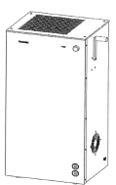
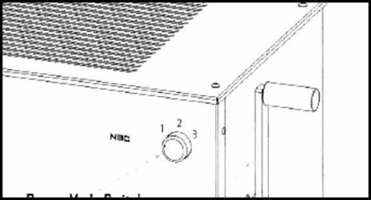
PROTECTED CONTAINERISED UNIT (PCU)
CARATTERISTICHE APPARATI
APPARATO PER FILTRAGGIO ARIA CASTELLEX :
VENTILAZIONE NORMALE: SELEZIONARE INTERRUTTORE DEL CASTELLEX SU 2 (DAILY VENTILATION) – LA LUCE CAMBIERÀ DA ROSSO IN BLUE;
VENTILAZIONE NBC: SELEZIONARE INTERRUTTORE DEL CASTELLEX SU 3 (NBC AIR INFILTRATION) – LA LUCE CAMBIERÀ DA BLUE IN VERDE;
SPEGNIMENTO: SELEZIONARE INTERRUTTORE DEL CASTELLEX SU 1 (STANDBY) – LA LUCE CAMBIERÀ DA VERDE/BLUE IN ROSSO.

Slide 13
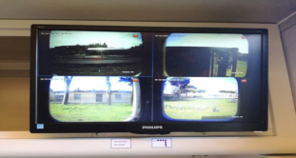
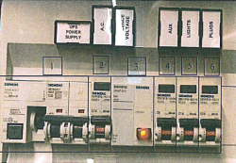
PROTECTED CONTAINERISED UNIT (PCU)
CARATTERISTICHE APPARATI
SISTEMA TELECAMERE X4
QUADRO ELETTRICO
PSW DI DEFAULT
ATTIVAZIONE SISTEMA TELECAMERE GIÀ PREDISPOSTO PER IL FUNZIONAMENTO:
STEP 1: ACCENDERE IL SISTEMA (IL LED DIVENTERÀ DA RED A BLUE) ED IMMETTERE LA PASSWORD 2 VOLTE;
STEP 2: ATTIVARE IP DELLE CAMERE IMMETTENDO LA PASSWORD;
STEP 3: PIGIARE OK.
Password di default: RIPORTATA SU ETICHETTA IN OGNI PCU.
QUADRO ELETTRICO PRINCIPALE PER LA GESTIONE DELLE UTENZE E CONNESSO ALL’ UPS.

Slide 14
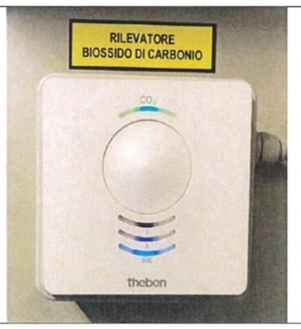
PROTECTED CONTAINERISED UNIT (PCU)
CARATTERISTICHE APPARATI
RILEVATORE DI BIOSSIDO DI
CARBONIO/ANIDRIDE CARBONICA (CO₂ )
FUNZIONAMENTO DEL RILEVATORE DI BIOSSIDO DI CARBONIO (CO2):
NORMALMENTE CONFIGURATO IN AUTO. QUANDO L’INDICATORE SEGNALA:
•GREEN: LIVELLO CO2 BASSO;
•YELLOW: LIVELLO CO2 MEDIO;
•RED: LIVELLO CO2 ALTO.

Slide 15
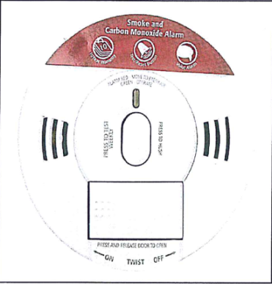
PROTECTED CONTAINERISED UNIT (PCU)
CARATTERISTICHE APPARATI
RILEVATORE DI MONOSSIDO DI CARBONIO (CO)/ANTINCENDIO.
FUNZIONAMENTO DEL RILEVATORE DI MONOSSIDO DI CARBONIO (CO):
NORMALMENTE GIA’ PREDISPOSTO PER L’USO E CONTIENE UNA BATTERIA DA 9V.
VERIFICA: PIGIARE IL PULSANTE TEST.
IN CASO DI LIVELLI ELEVATI SI ATTIVERÀ L’ALLARME SONORO.

Slide 16
PROTECTED CONTAINERISED UNIT (PCU)
PROCEDURE IN CASO DI ALLARME
DURANTE L’ OCCUPAZIONE DEI PCU IL PIU’ ALTO IN GRADO :
SI ASSICURA CHE IL PORTELLONE D’INGRESSO SIA CHIUSO PER MEZZO DEI CHIAVISTELLI;
COORDINA EVENTUALI OPERAZIONI DI «PRIMO SOCCORSO» UTILIZZANDO IL KIT MEDICO STOCCATO NEL VANO SOTTO-SEDILE O LA CASSETTA MEDICAZIONI AFFISSA ALLA PARETE;
TRAMITE APPARATO TELELFONICO SOTRIN COMUNICA ALLA SALA SITUAZIONE I NOMINATIVI DEGLI OCCUPANTI (LISTA PLICO) E LE NOVITA’ (OGNI 30’);
SI ASSICURA CHE TUTTI I DISPOSITIVI DI PROTEZIONE IN DOTAZIONE AL PCU ENTRINO IN FUNZIONE UTILIZZANDO ALL’ OCCORENZA LE NOTE DI UTILIZZO PRESENTI ALL’ INTERNO DEL PLICO IN DOTAZIONE;
AVVIA IL TEMPORIZZATORE (CRONOMETRO DIGITALE);
DISTRIBUISCE E RAZIONA I VIVERI DURANTE L’ OCCUPAZIONE DEL PCU.

Slide 17
CENNI SULLA MANUTENZIONE
N° | CHECK LIST | DATA | TEAM | OPERATORE | FIRMA | NOTE
1 | Controllare il funzionamento dell' apparato filtraggio aria "CASTELLEX" |  | CBRN
2 | Controllare il funzionamento del sistema TVCC mediante ispezione visiva. |  | CIS
3 | Controllare il funzionamento dei sistemi di elettroserratura attivando il pulsante rosso "BLOCCO PORTELLONI POSTERIORI" |  | CIS
4 | Controllare il funzionamento del contatore del tempo attivandolo dal telecomando “controllo”. |  | CIS
5 | Controllare il funzionamento dell’orologio (controllo visivo). |  | CIS
6 | Controllare il funzionamento delle spine (USB, accendi sigari, schuko) collegando qualsiasi dispositivo elettr. |  | CIS
7 | Controllare il pulsante di allarme. |  | CIS
8 | Controllare il funzionamento dell’antenna telefonica satellitare collegando un dispositivo adeguato. |  | CIS
9 | Controllare la pressione e la validità dell’estintore. |  | CAMP SITE
10 | Controllare l' integrità del WC portatile e l' integrità del flacone per trattamento liquami. |  | CAMP SITE
11 | Controllare il corretto funzionamento del climatizzare e relativa pulizia filtro e verificare sostituzione pile telecomando. |  | CAMP SITE
12 | Pulizia pavimento e sedili e controllo collegamento dell’asta massa a terra. |  | CAMP SITE
13 | Controllare il funzionamento delle luci accendendo l’interruttore e verificare se sostituire neon. |  | CAMP SITE
14 | Controllo congruità e scadenza materiale "DOS acqua e RAZIONI K" |  | TG-S
15 | Controllare il funzionamento del gruppo elettrogeno e dell’UPS simulando la mancanza di corrente, seguendo particolari attenzioni per garantire la sicurezza sul lavoro. |  | ELETTR. FH/TG-S
16 | Controllo congruità e scadenza materiale "PRIMO SOCCORSO". |  | FH/ TG-S
CONTROLLI MANUTENTIVI:
MENSILMENTE VENGONO SVOLTI DEI CONTROLLI ATTI AD ACCERTARE L’ EFFICIENZA DEI DISPOSITIVI ALLOCATI ALL’ INTERNO DEI PCU;
IL PERSONALE MANUTENTORE TRAMITE CHECK-LIST VERIFICA E AGGIORNA LO STATO DELLE MANUTENZIONI ORDINARIE;
IN CASO DI MANUTENZIONE STRAORDINARIA SARA’ NECESSARIO RICHIEDERE PREVENTIVAMENTE UNA SAC DAL C.DO GENIO.

Slide 18
PROTEZIONE DEI PCU
PRE-DETONATION LAYER
HESCO-BASTION MIL 10
BUSSOLA PCU
HESCO-BASTION MIL 3

Slide 19
MISURE DI FP PRESENTI IN BASE
DOMANDE?

